Slide 1
BEYİN TÜMÖRLERİ Düşük ve Yüksek Grad’li Gliomlar
Dr. Melek Yakar
ESOGÜTF Radyasyon Onkolojisi ABD
Dr. Melek Yakar
ESOGÜTF Radyasyon Onkolojisi ABD

Slide 2
Low-Grade Gliomas
Primer beyin tümörlerinin %5-10
En sık 20-50 yaşta
Semptomlar anatomik lokalizasyona bağlı
WHO 2016 sınıflamasına göre tümörler moleküler tanımlara göre sınıflandırılıyor

Slide 3
Low-Grade Gliomas Moleküler Değerlendirme
Moleküler testler, mix histolojik özellik taşıyan tümörlerin tanısı, tedavi yanıtı ve prognoz için önemli.
İzositrat dehidrogenaz 1-2 ( IDH1- IDH2) mutasyonu daha iyi prognozla birlikte.
IDH 1-2 mutasyonu grad 2-3 glial tümörlerde gözlenirken grad 1 tümörlerde gözlenmez.
IDH + GBM → Düşük dereceli bir tümörden gelişen ikincil GBM’de gözlenir (IDH wild tip)

Slide 4
Low-Grade Gliomas Moleküler Değerlendirme
IDH mutasyonları yaygın olarak O6-alkilguanin DNA alkiltransferaz (MGMT) promotör metilasyonu ile ilişkilidir.
MGMT, temozolomid gibi alkilleyici ajanların neden olduğu hasarı onaran bir DNA onarım enzimidir. MGMT promotör metilasyonu, epigenetik susturma ve MGMT'nin alkilleyici ajanlara karşı duyarlılığını arttıran ve GBM ve LGG'de daha uzun hayatta kalma ile ilişkili olan azalmış MGMT ekspresyonu ile sonuçlanır.
LGG'de, IDH mutasyonu, alkilleyici sitotoksik ajanlarla tedavi edilen hastalarda olumlu prognoz ve sağkalım yararı ile ilişkilidir.

Slide 5
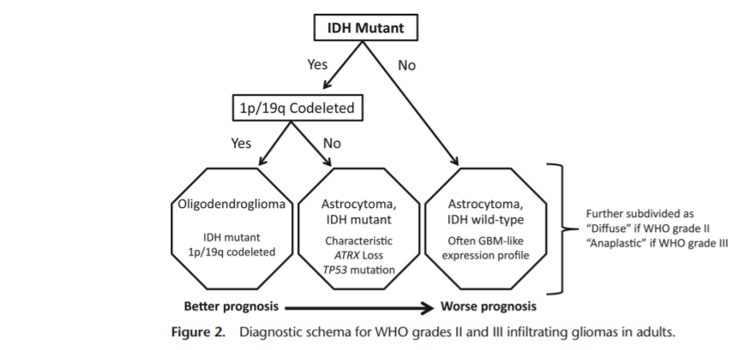
Low-Grade Gliomas Moleküler Değerlendirme
1p/19q kodelesyonu→ oligodendrogliomda diagnostik, iyi prognoz+
Grad 2 gliomlar 3 gruba ayrılır;
1- IDH mutant + 1p/19q kodelesyonu + →oligodendroglioma
2- IDH mutant + 1p/19q kodelesyonu - → IDH mutant astrositom
3- IDH wild tip → astrositom
Grad 1 gliomlarda (pilositik astrositom,pleomorfik astrositom, ganglioglioma,disembriyoplastik nöro-epitelyal tumor-DNET) BRAF mutasyonu +

Slide 6
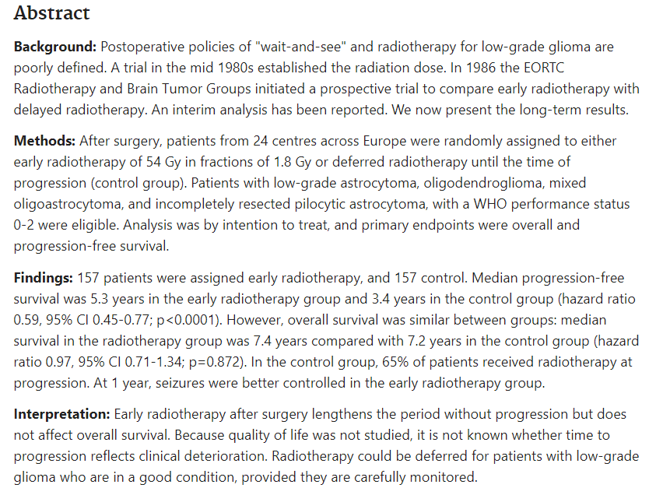
Low-Grade Gliomas RT sekonder High Grade’ e Dönüşüm ??
EORTC 22845 →24 merkez
157 takip, 157 vakaya 54 Gy EBRT
Erken EBRT → progresyonsuz sağkalımı arttır
Takipte %70 vakada malign transformasyon + ( 2 kol arasında fark yok )
Malign transformasyonu etkileyen faktörler→ büyük tm, subtotal rezeksiyon, preop kontrast tutulumu +

Slide 7
Low-Grade Gliomas Semptomlar
Semptomlar anatomik lokalizasyona bağlı
İntraventrikuler, periventrikuler yerleşimli→ hidrosefali, artmış kafa içi basıncı
Temporal lob ve kortikal yerleşimli→ epileptik nöbet
Güç ve duyu kaybı, kognitif defisit, baş ağrısı

Slide 8
Low-Grade Gliomas - Tedavi Tedavi

Slide 9
Low-Grade Gliomas Tedavi
Low risk: ≤ 40 yaş ve GTR
High risk: > 40 yaş,/ biyopsi ya da STR/( tm boyutu, nörolojik defisit)

Slide 10
Low-Grade Gliomas Tedavi
High grade transformasyon %60-70 → nükslerde yapılabiliyorsa mutlaka bx

Slide 11
Low-Grade Gliomas Tedavi
İlk tedavi cerrahi
GTR → rekürrensiz sağkalım ile ilişkili
Cerrahi → Histolojik ve moleküler analiz için doku elde etmek, malign tranformasyona dönüşümü engelleyerek OS arttırmak, yaşam kalitesini arttırmak ( özellikle nöbet öyküsü olan vakalarda)

Slide 12
Low-Grade Gliomas Tedavi –Radyoterapi
Erken RT/ delayed RT??
Doz?? 45-64.8 Gy????
EORTC 22844, EORTC 22845
Özetle → büyük tümör, semptomatik, inkomplet rezeke WHO gr 2 tümörlerde adj RT önerilmekte, takip ise çok düşük risk grubunda ve tam rezeke edilen vakalarda yapılmalı.
Doz → Amerikan → 54 Gy/30 fr, Avrupa 45 Gy/25 fr (daha yüksek dozlarda serebral radyonekroz riski yüksek, klinik katkı yok )

Slide 13
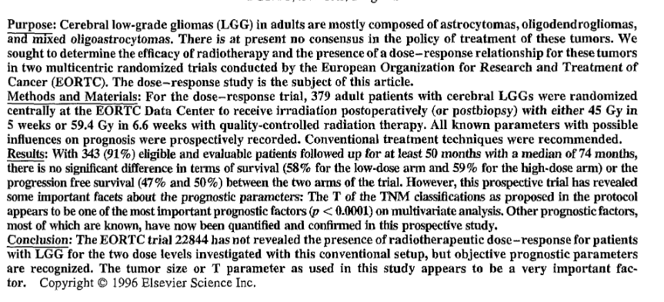
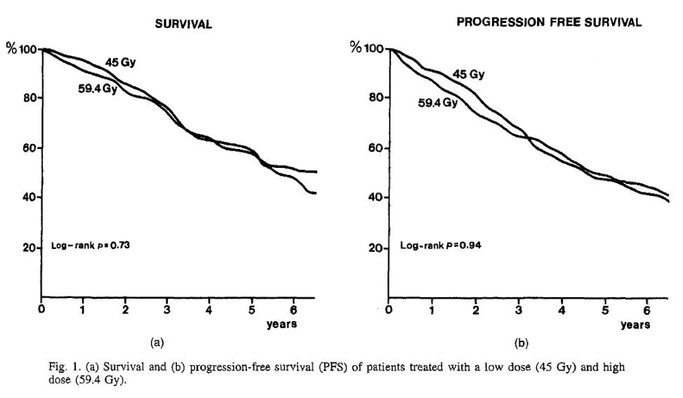
Low-Grade Gliomas Tedavi- Radyoterapi - EORTC 22844
Doz araştılmış
Multisenter, prospektif, randomize
379 low grade glioma tanılı vaka 45 Gy ve 59.4 Gy ‘e randomize edilmiş.
Medyan 74 aylık takipte medyan OS ve PFS’de fark yok .

Slide 14
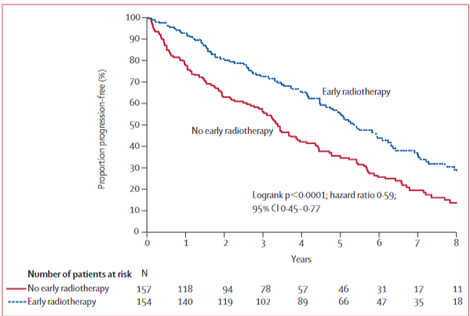
Low-Grade Gliomas Tedavi- Radyoterapi - EORTC 22845
Erken RT/delayed RT?
24 merkez prospektif randomize çalışma
54 Gy /30 fr ile delayed RT koluna randomize
157 vaka erken RT – 157 vaka kontrol
Erken RT alan kolda medyan PFS 5.3 yıl iken kontrol grubunda 3.4 yıl ( p< 0.0001)
OS iki kol arasında benzer (7.4 vs 7.2 yıl, p= 0.872)
Erken RT kolunda 1 yıllık nöbet kontrol oranı daha yüksek

Slide 15
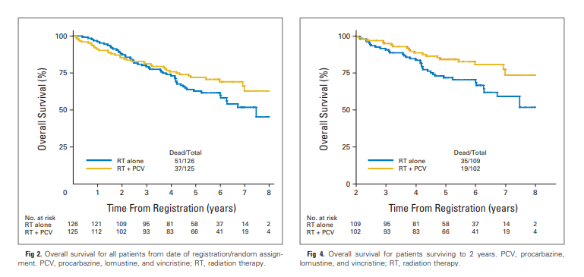
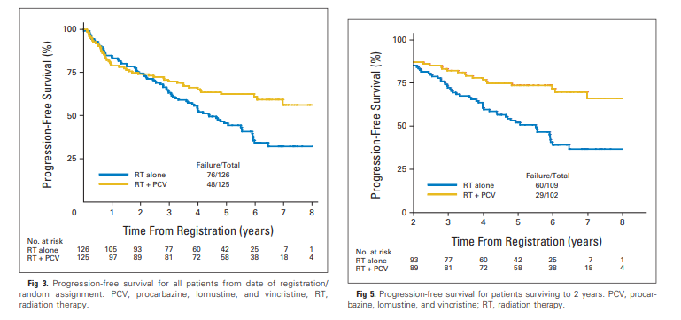
Low Grade Gliomas-Kemoterapi RTOG- 9802 Çalışması
WHO gr 2, 18-39 yaş subtotal rezeksiyon yapılan +≥ 40 yaş GTR+STR+bx yapılan 251 vaka
RT (54 Gy) vs RT+KT (PCV) koluna randomize
Sonlanım medyan OS ve 5 yıllık OS
İlk 2 yıl PFS ve OS fark yok – 2 yıldan sonra RT+KT kolunda istatistiksel anlamlı yüksek (en çok fayda oligodendorgliom hastalarında)

Slide 16
Low Grade Gliomas Tedavi-Kemoterapi
Adjuvan RT ve KT yüksek riskli low grade gliomalarda da moleküler subgruplara bakılmaksızın önerilmekte.

Slide 17
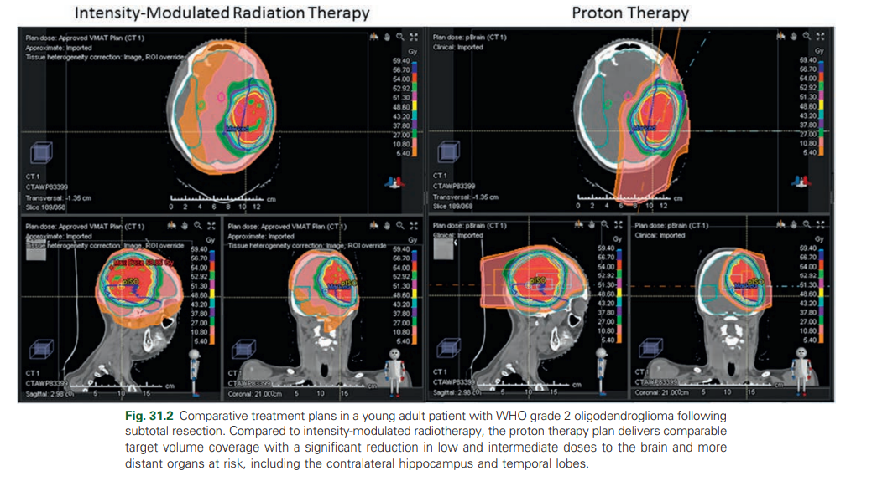
Low-Grade Gliomas Tedavi- RT
GTV= tm yatağı + rezidüe tm ( T1 ve T2 tüm anormal görünen bölge)
CTV= GTV + 0.5-1 cm
PTV= Kliniğin kararı/ uygulanan yönteme göre değişir

Slide 18
Low-Grade Gliomas RT Toksisitesi
Radyonekroz (Vasküler hasara bağlı, Rt’den aylar sonra)
Psödoprogresyon (oligodendrosit hasarına bağlı myelin sentezinde artış, medyan 12 ay sonra görülür, nadir bazı vakalarda 5 yıl sonra. %20 vakada +)
Nörokognitif (bilateral hipokampus D40 > 7.3 Gy) ve nöroendokrin defisitler

Slide 19
High Grade Gliomalar
En sık görülen beyin tümörleri
Fatal
WHO Grad 4 → GBM ( 5 yıllık sağkalım %1-19)
WHO grad 3 → anaplastik astrositom ve anaplastik oligodendrogliom
Tanıda semptom: artmış kafa içi basıncı, nöbet, fokal nörolojik semptomlar
Tümör hücreleri peritümöral ödemde de mevcut (T2_MR anormal görünen bölge)

Slide 20
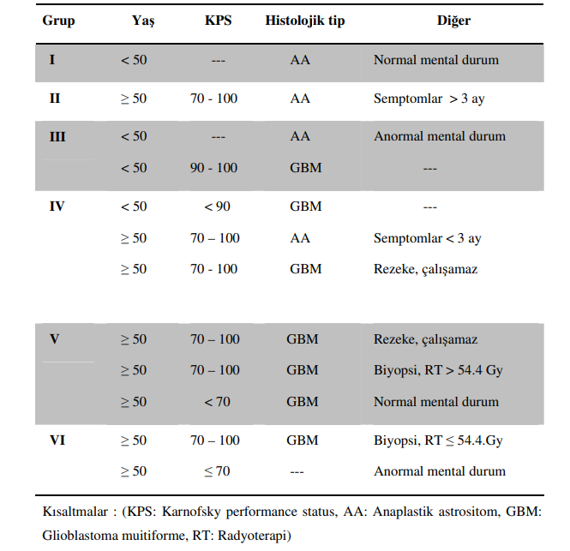
High Grade Gliomalar Prognostik Faktörler
Curran ve ark.ları 1993’de 3 RTOG çalışmasını dahil ederek recursive partitioning analysis (RPA) metodu ile tahminleme modeli
6 prognoz grubu
Önemli değişkenler: hasta yaşı, KPS, histolojik tm tipi, mental durum, tanıya kadar geçen semptom süresi, rezeksiyon genişliği, nörolojik fonksiyon ve RT dozu

Slide 21
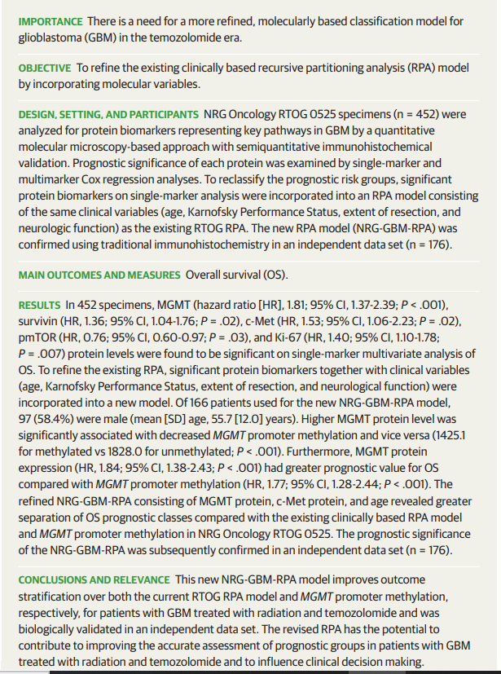
High Grade Gliomalar Prognostik Faktörler
RTOG 0525 Çalışması, 2017 → MGMT, survivin,c-Met, pmTOR, ki-67 proteinleri de modellemeye ekleyerek modelin prognositk tahminleme doğruluğu arttırıldı.

Slide 22
High Grade Gliomalar Tedavi – Cerrahi
Beyin dokusuna yaygın infiltrasyonu nedeniyle tek başına cerrahi ile kür elde etmek mümkün değil. Cerrahide amaç→ tanı ve bası etkisini azaltmak, steroid kullanımını azaltmak, sağkalımı arttırmak için güvenli çıkabilecek maksimum tümör eksizyonu
‘’awake craniotomy’’→ motor, konuşma fonksiyonuna yakın bölgelerdeki tümörler için intraoperatif elektriksel kortikal stimulasyon ile haritalama → daha agresif ve daha az morbid cerrahi
Rezeksiyon boyutunu görüntülemek için ilk MR cerrahiden 24-48 saat sonra yapılmalı

Slide 23
High Grade Gliomalar Tedavi

Slide 24
High Grade Gliomalar Tedavi

Slide 25
High Grade Gliomalar Tedavi

Slide 26
High Grade Gliomalar Tedavi

Slide 27
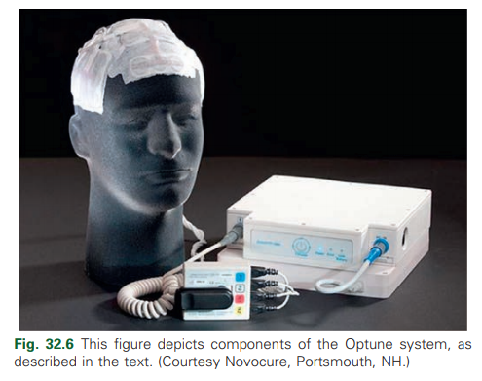
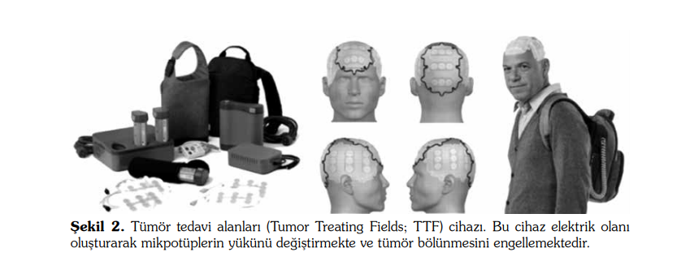
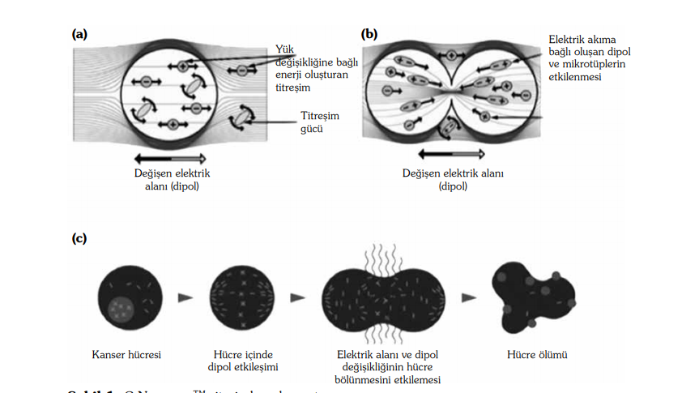
High Grade Gliomalar Tedavi -Alternating electric field therapy:
Tümör tedavisinde elektrik alanlar belirli bölgeye uygulanan, girişimsel olmayan ve kanseri tedavi etme potansiyeli olan yeni bir modalitedir.
Spesifik frekansta ve şiddette alternatif elektrik alan uygulanması prensibi ile mitoz bölünmenin engellenmesi amaçlanır. Bu şekilde apoptozis tetiklenir.
Orta derece frekans (200kHz) ve düşük şiddette (1-3 V/cm) dokularda ısınmaya yol açmadan ve istenmeyen hücre depolarizasyonuna neden olmadan etkisini göstermektedir.
Optune aylık kirlama bedeli 20.000 dolar (Ülkemizde ödemesi yok)
Sistem, kafa cildi üzerine yapıştırılan 2 çift enerji aktarıcı ped ve sırt çantası olarak taşınabilen akım jeneratöründen oluşmaktadır.
22 yaşın üzerinde supratentorial GBM tanısı almış hastalarda maksimum cerrahi rezeksiyon ve standart radyokemoterapi uygulamaları (Stupp protokolü) sonrası temozolamid ile kombine edilerek kullanılabilir. 2011 de nükslere FDA onayı + 2015 ‘den sonra primer tedavide de FDA onayı +

Slide 28
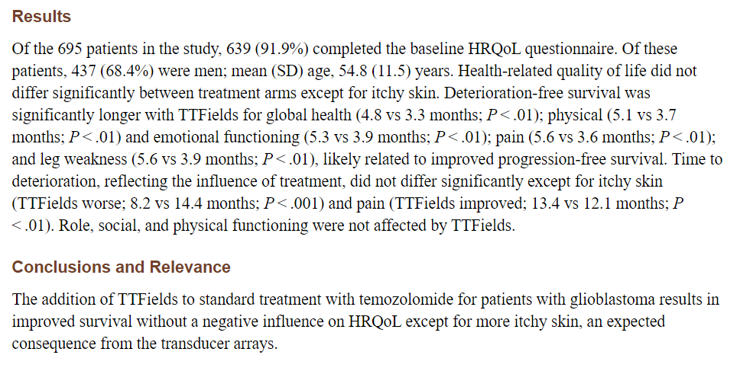
High Grade Gliomalar Tedavi -Alternating electric field therapy:
KRT sonrası temozolomid ve temozolomid + elektrik field therapy koluna randomize → sağkalım avantajı var (medyan sağkalım 20.9 ay vs 16 ay ), yaşam kalitesinde fark yok

Slide 29
High Grade Gliomalar Tedavi

Slide 30
High Grade Gliomalar Tedavi

Slide 31
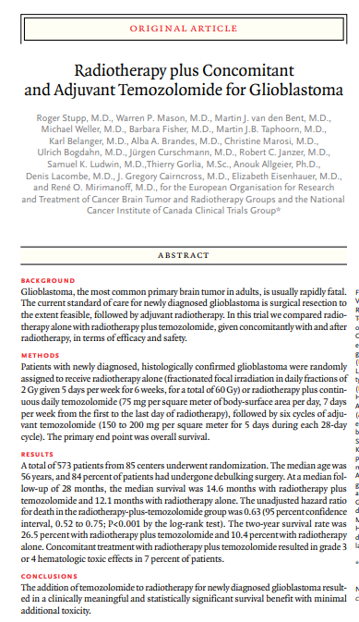
High Grade Gliomalar Tedavi
Randomize faz III çalışma
578 GBM hasta
Sadece RT ve RT+ temozolomide koluna randomize
Genel sağkalım, 2 ve 4 yıllık sağkalım istatistiksel anlamlı kombine kolda yüksek
En fazla fayda gören kol MGMT metilasyonu+

Slide 32
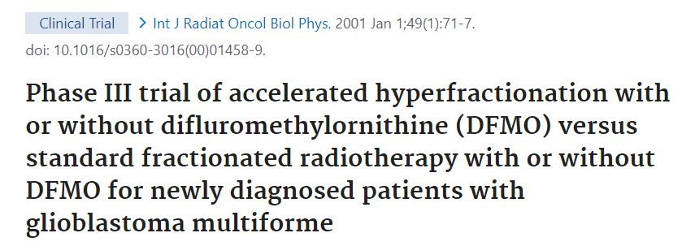
High Grade Gliomalar RT Doz – Hiperfraksiyonasyon?
RTOG 8302 → 4 kola randomizasyon → 64.8 Gy, 72 Gy, 76.8 Gy, vs 81.6 Gy ( günlük 1.2 Gy x2 fraksiyon)
4 grup arasında 72 Gy ‘de genel sağkalım daha yüksek
Daha sonra yapılan RTOG 9006 çalışması ve faz III çalışmada bu katkı görülmedi. Hiperfraksiyonasyonun normal fraksiyona üstünlüğü yok ( OS ve PFS)

Slide 33
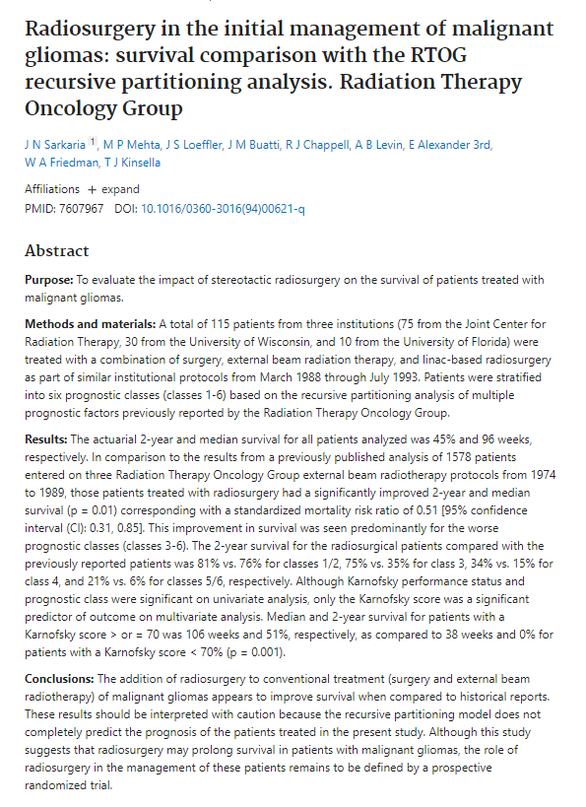
High Grade Gliomalar RT Doz –SRS??
37 vaka, 59.4 Gy sonrası 12 Gy SRS boost → 19 aylık takipte %76 OS
115 vaka EBRT sonrası SRS boost → medyan OS 96 hafta

Slide 34
High Grade Gliomalar RT Doz –SRS??
RTOG 9305
Randomize prospektif çalışma,EBRT ve EBRT+ SRS boost kollarına randomize
2 kol arasında sağkalım ve nüks paterni açısından fark yok

Slide 35
High Grade Gliomalar RT Doz
Brain Tumor Study Group 6601, 6901 ve 7101 randomize çalışmalarında 50 Gy üzeri dozlar araştırılmıştır.
Bu çalışmalarda 45 Gy vs 60 Gy ve 60 Gy vs 70 Gy kıyaslanmış olup 45 Gy de daha kötü lokal kontrol sağlanmış, 70 Gy de toksisite artmasına rağmen onkolojik sonuçlarda ek avantaj görülmemiştir.
Standart doz gr 3-4 glial tümörlerde 60 Gy kabul edilmiştir.
Yaşlı hastalarda 34 Gy/10 fr, 40 Gy /15fr , 25 Gy/5 fr
Dozla ilgili çalışmalar devam etmekte → NRG Oncology –faz II çalışma NCT02179086 --> hipofraksiyone rejimler, proton tedavisi, SIB → 024-2026

Slide 36
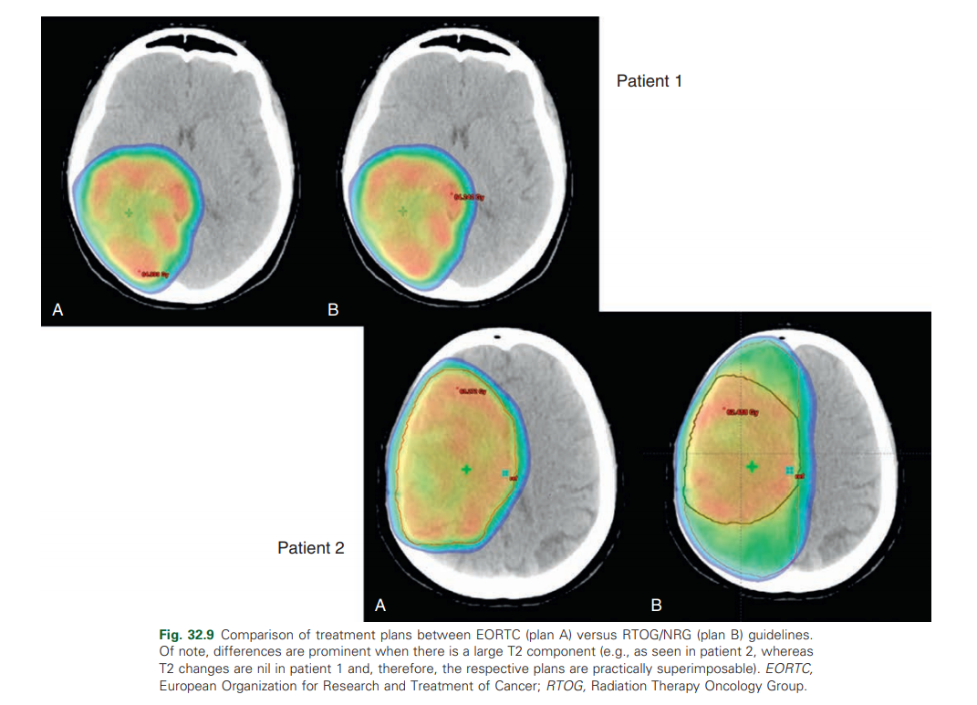
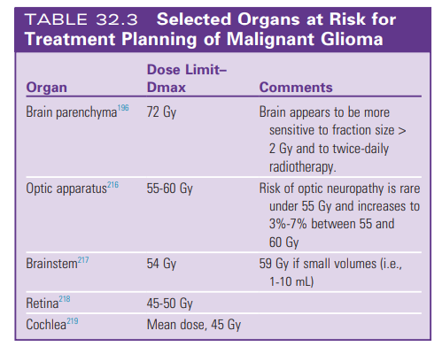
High Grade Gliomalar RT Alanı

Slide 37
High Grade Gliomalar RT Toksisite
Akut yan etkiler: halsizlik, eritem, alopesi, baş ağrısı, bulantı ve kusma
Antikonvülzan kullanımı + RT → Stevens- Johnson sendromu !!
(Özellikle T hücre bağımlı immun rxn → RT alan vakalarda TNF alfa ve IL-1 artışı ve T lenfositlerin uyarılması ile bu sendrom görülme riski artar) Antikonvülzanlar risk taşımakta RT ise bu etkiyi artırmakta
Geç yan etkiler: somnolons, kognitif değişiklikler, beyin nerozu

Slide 38
High Grade Gliomalar Psödoprogresyon:
RT ve KT’ye bağlı değişiklikler klinik ve radyolojk olarak tümör progresyonunu taklit edebilir.
İlk olarak 1979 da tanımlandı
Semptomatik rezektabl lezyonların %50’i psödoprogresyon → tek başına RT alan vakalara RT+ temozolomid alanlara göre daha az
Histolojik tanı gerçek progresyonu/psödprogresyonu ayırt etmede tek seçenek

Slide 39
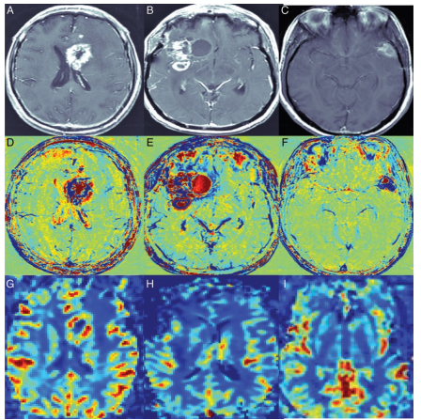
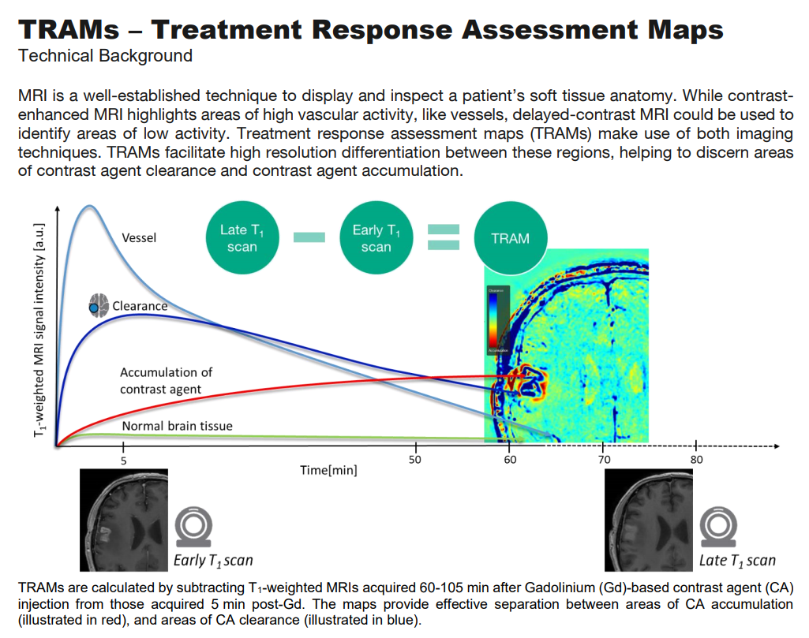
High Grade Gliomalar Psödoprogresyon:
MR tabanlı high resolution treatment response assessment maps (TRAMs)(%96 pozitif prediktif değer)

Slide 40
Destek Tedavi
Multidisipliner yaklaşım
Steroid: Hasta asemptomatik ise steroide gerek yok, en düşük doz ile devam edilmeli, büyük tümörü olan vakalarda RT’den 24 saat önce başlanmalı, mutlaka mide koruyucu ile birlikte
Nöbet profilaksisi önerilmiyor, özellikle bazı antiepileptikler (fenitoin, fenobarbital, karbamazepin gibi) KT etkinliğini azaltıyor , eşzamanlı kullanılmamalı
Endokinopati takibi yapılmalı (TFT, ACTH stimulasyon testi vs )
Venöz tromboemboli riski açısından yakın takip

Slide 41
160 mg trimetoprim ve 800 mg sülfametoksazol, gün aşırı- haftada 3 gün

Slide 42
Teşekkürler

